Slide 1
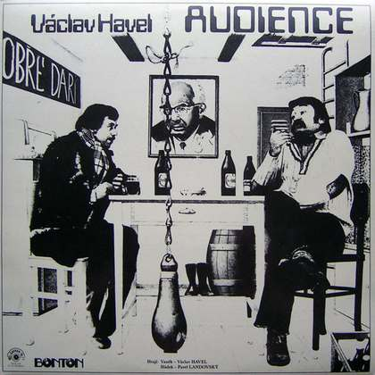
AUDIENCE
VÁCLAV HAVEL
JULIE POLÁKOVÁ

Slide 2
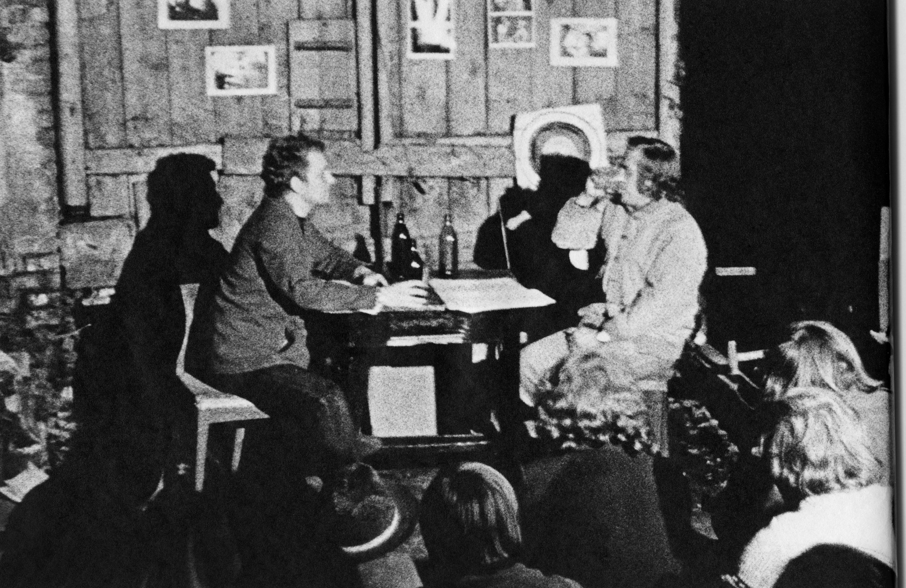
AUDIENCE
1975
Premiéra 1976 v Burgtheater ve Vídni společně s Vernisáží
Česká neoficiální premiéra 1976 Divadlo Na tahu
Postavy: Sládek a Vaněk

Slide 3
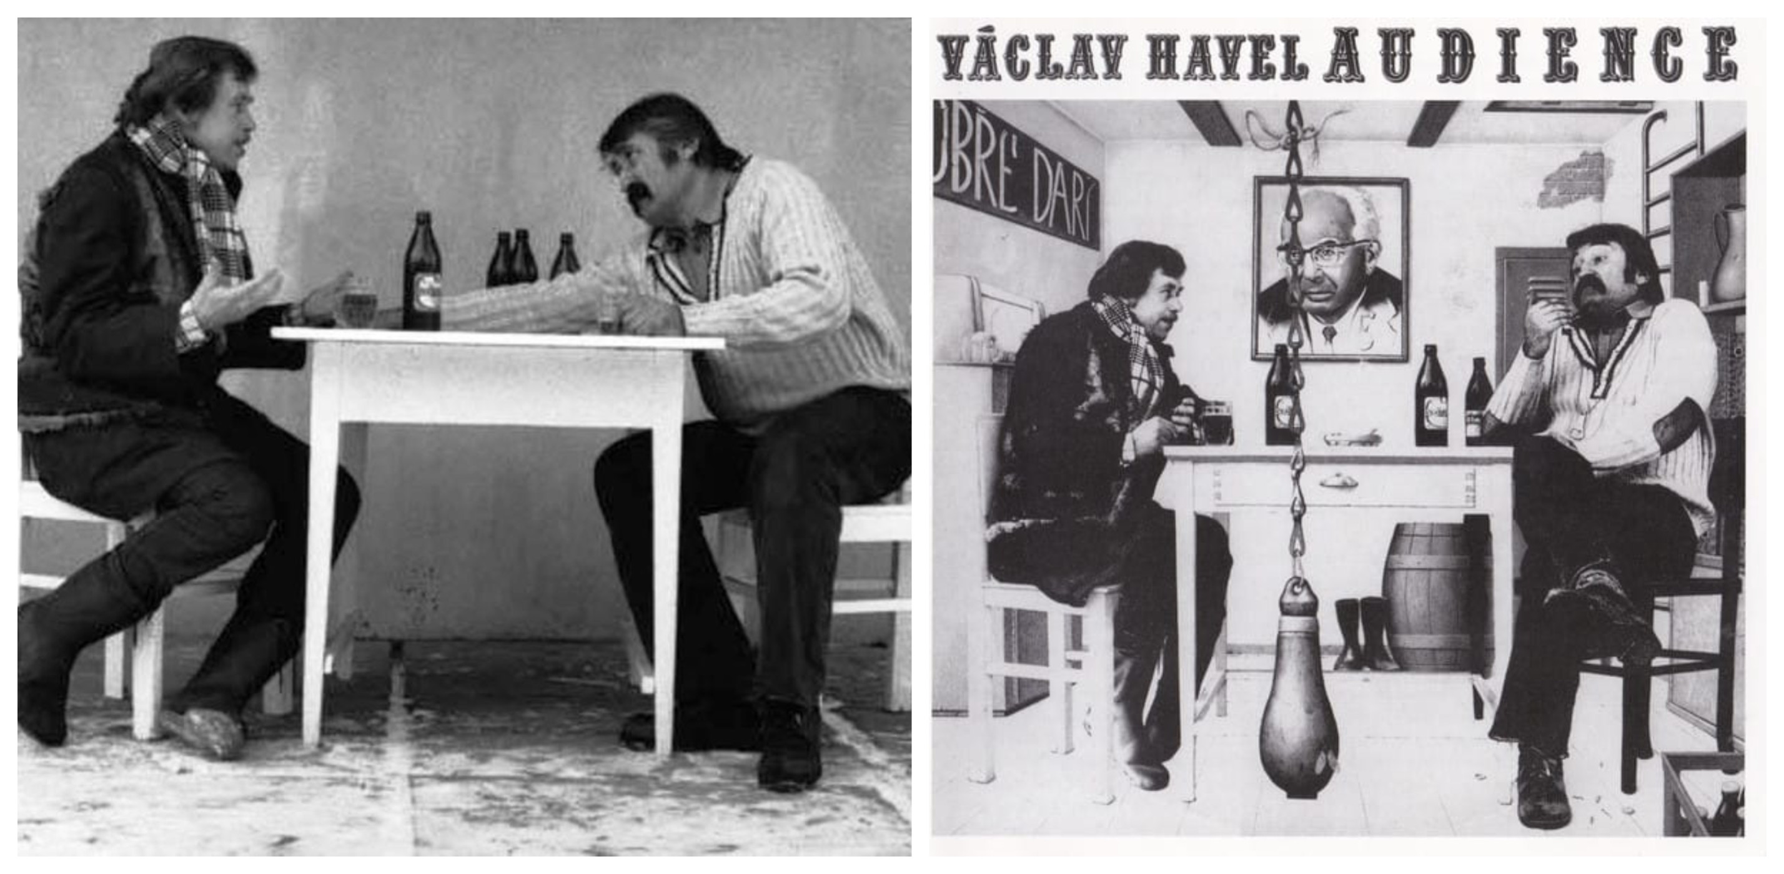
VAŇKOVSKÉ JEDNOAKTOVKY
Trojice Havlových her Audience, Vernisáž a Protest
Postava Vaňka se pak objevila také ve hrách Pavla Kohouta, Jiřího Dientsbiera st. a Pavla Landovského
Vaněk jako dramatický princip – apel na sebezdůvodnění okolí
Vaněk ǂ Havel

Slide 4

DĚJ A TÉMA HRY
Audience = slyšení, je oficiální setkání níže postaveného člověka s vysoce postavenou osobou
Téma: vykreslení tlaku, atmosféry strachu, bezčasí, zobrazení toho, jak doba křiví charaktery lidí, narušuje jistoty
Dějištěm je sládkova kancelář
Audience Činoherní klub

Slide 5
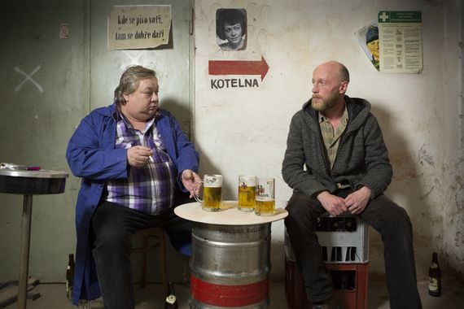
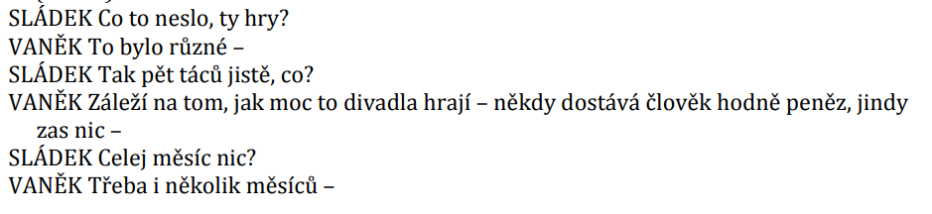
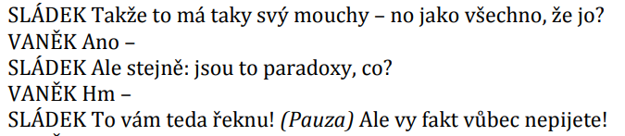
SLÁDKOVA IDEALIZACE UMĚLECKÉ PROFESE

Slide 6
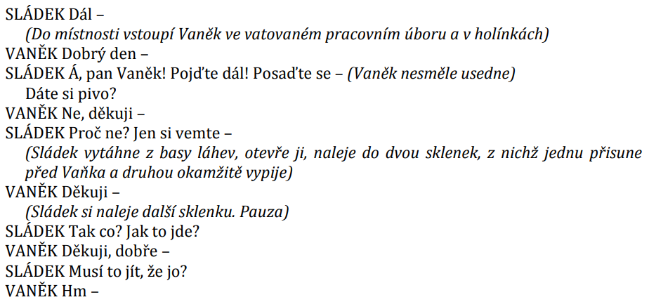
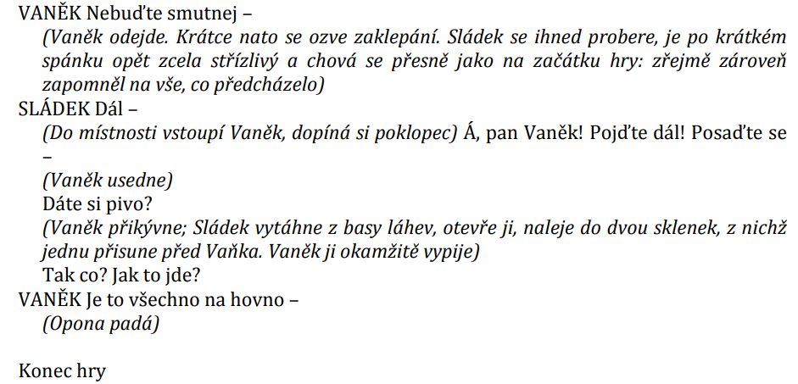
KRUHOVÉ PROPOJENÍ ZAČÁTKU A KONCE

Slide 7
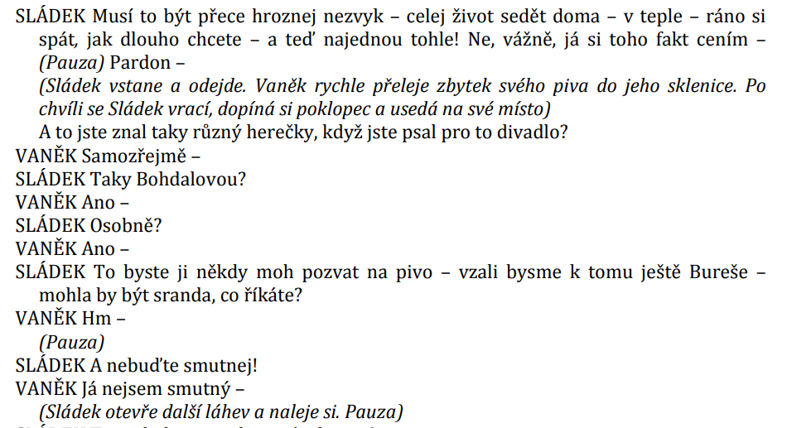
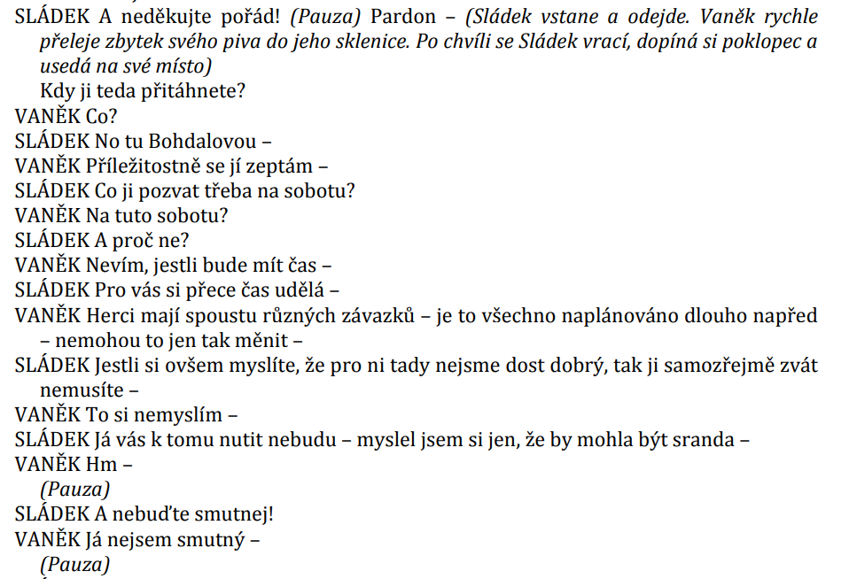
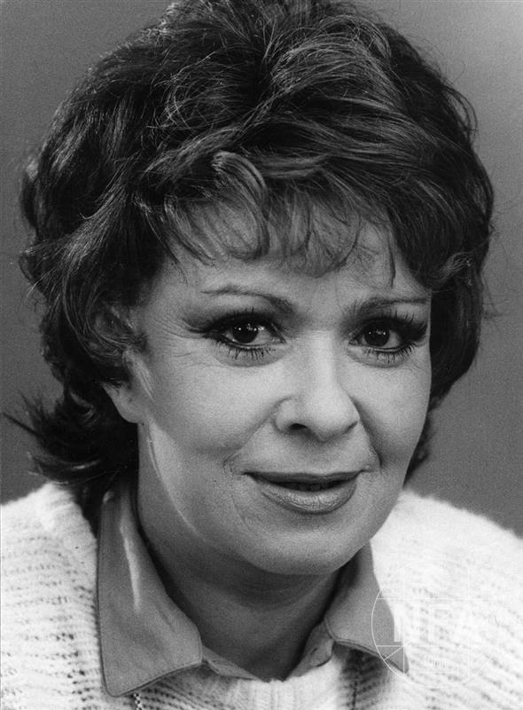
JIŘINA BOHDALOVÁ JAKO ZÁRUKA JISTOTY

Slide 8
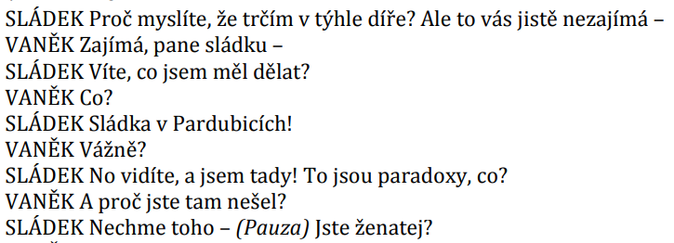
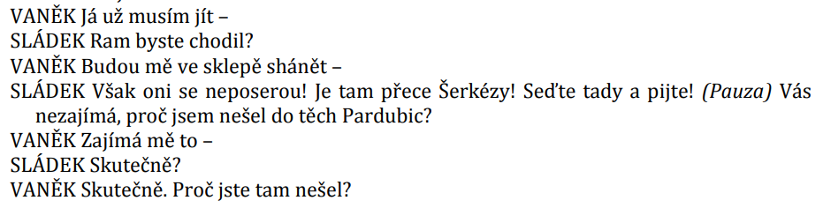
JAZYK HRY
Repetice a variace replik
Kontrast Vaňkova spisovného projevu a sládkovy obecné češtiny
Odkazy na soudobé osobnosti

Slide 9
POUŽITÁ LITERATURA
HAVEL, Václav a Anna FREIMANOVÁ. Já nejsem smutný – Audience, Vernisáž. Hry VH do kapsy. 1. vyd. Praha: Knihovna Václava Havla, 2019. 105 s.
HAVEL, Václav et al. [uspořádala a doslov napsala Lenka Jungmannová]. V hlavní roli Ferdinand Vaněk. 1. vyd. Praha: Academia, 2006. 404 s.
SUK, Jiří. Politika jako absurdní drama : Václav Havel v letech 1975-1989. 1. vyd. Praha: Paseka, 2013. 447 s.
Knihovna Václava Havla. Online. 2009. Dostupné z: https://www.vaclavhavel.cz/. [cit. 2024-03-30].
Česká divadelní encyklopedie. Online. 2023. Dostupné z: https://encyklopedie.idu.cz/. [cit. 2024-03-30].

